Slide 1


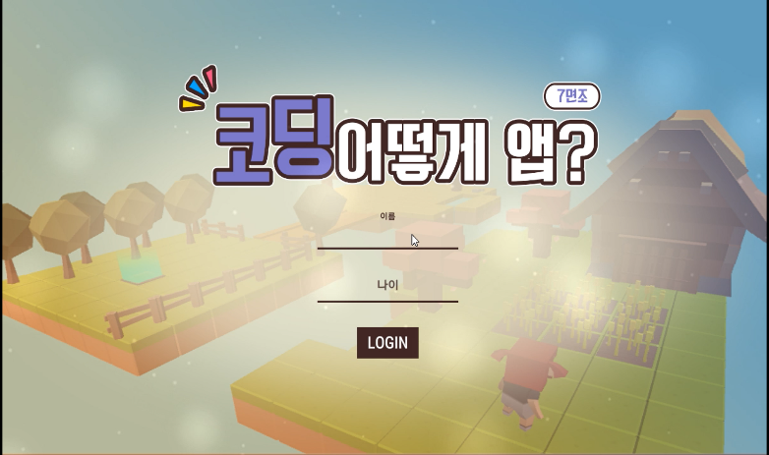
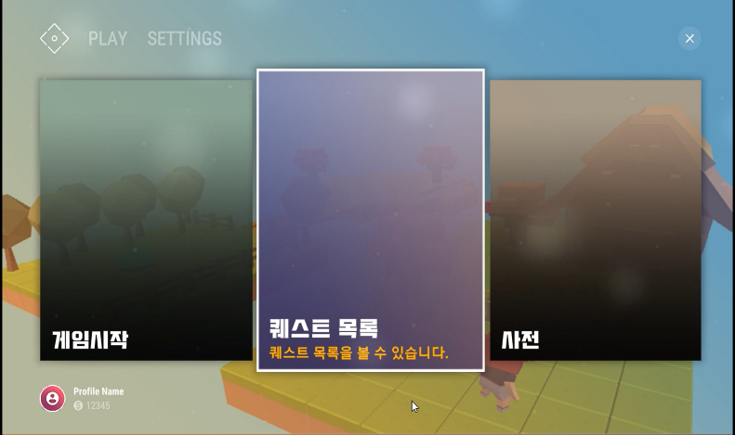
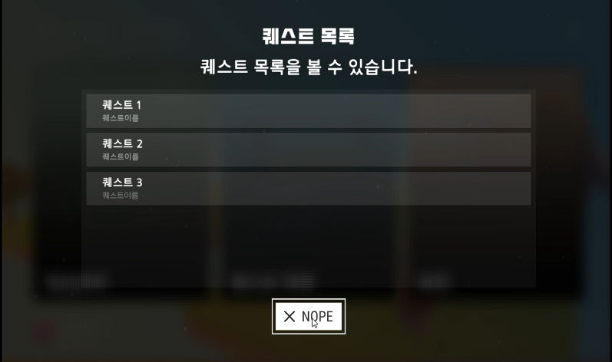
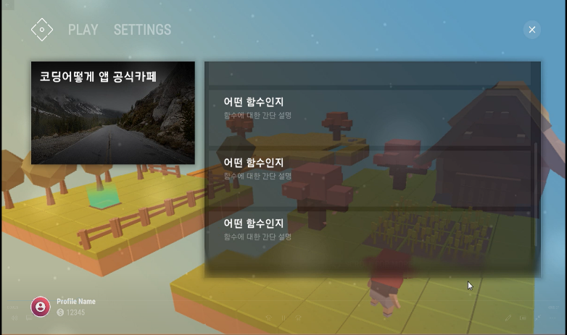
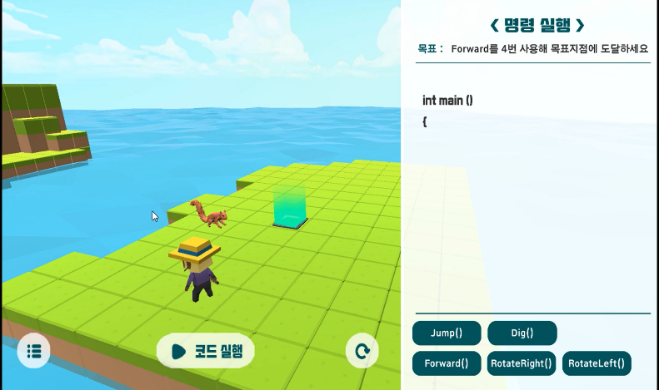
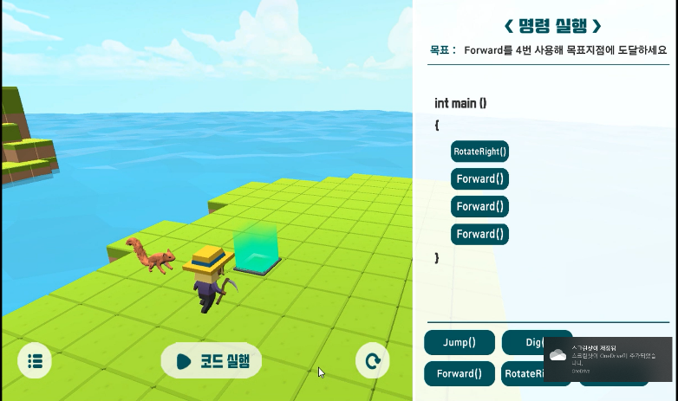
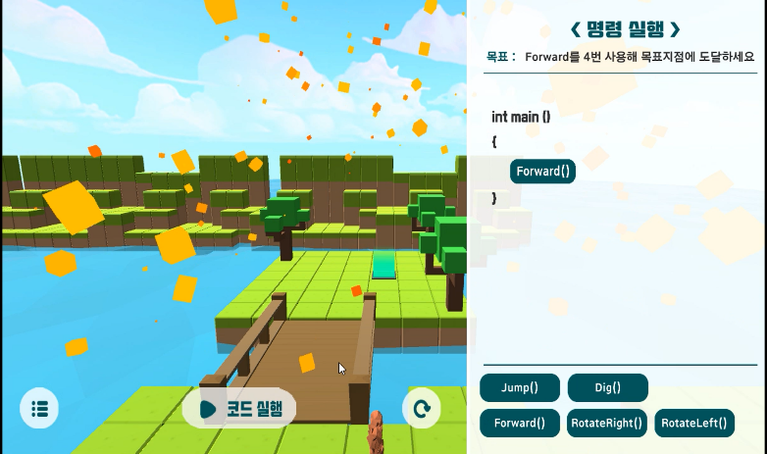
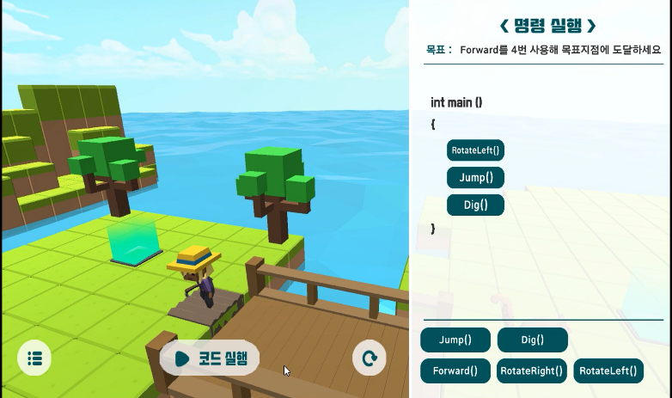
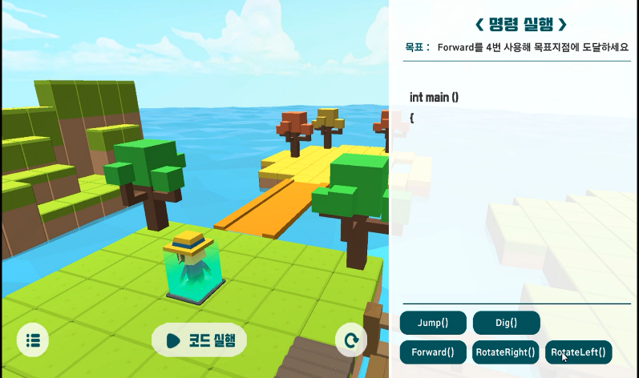
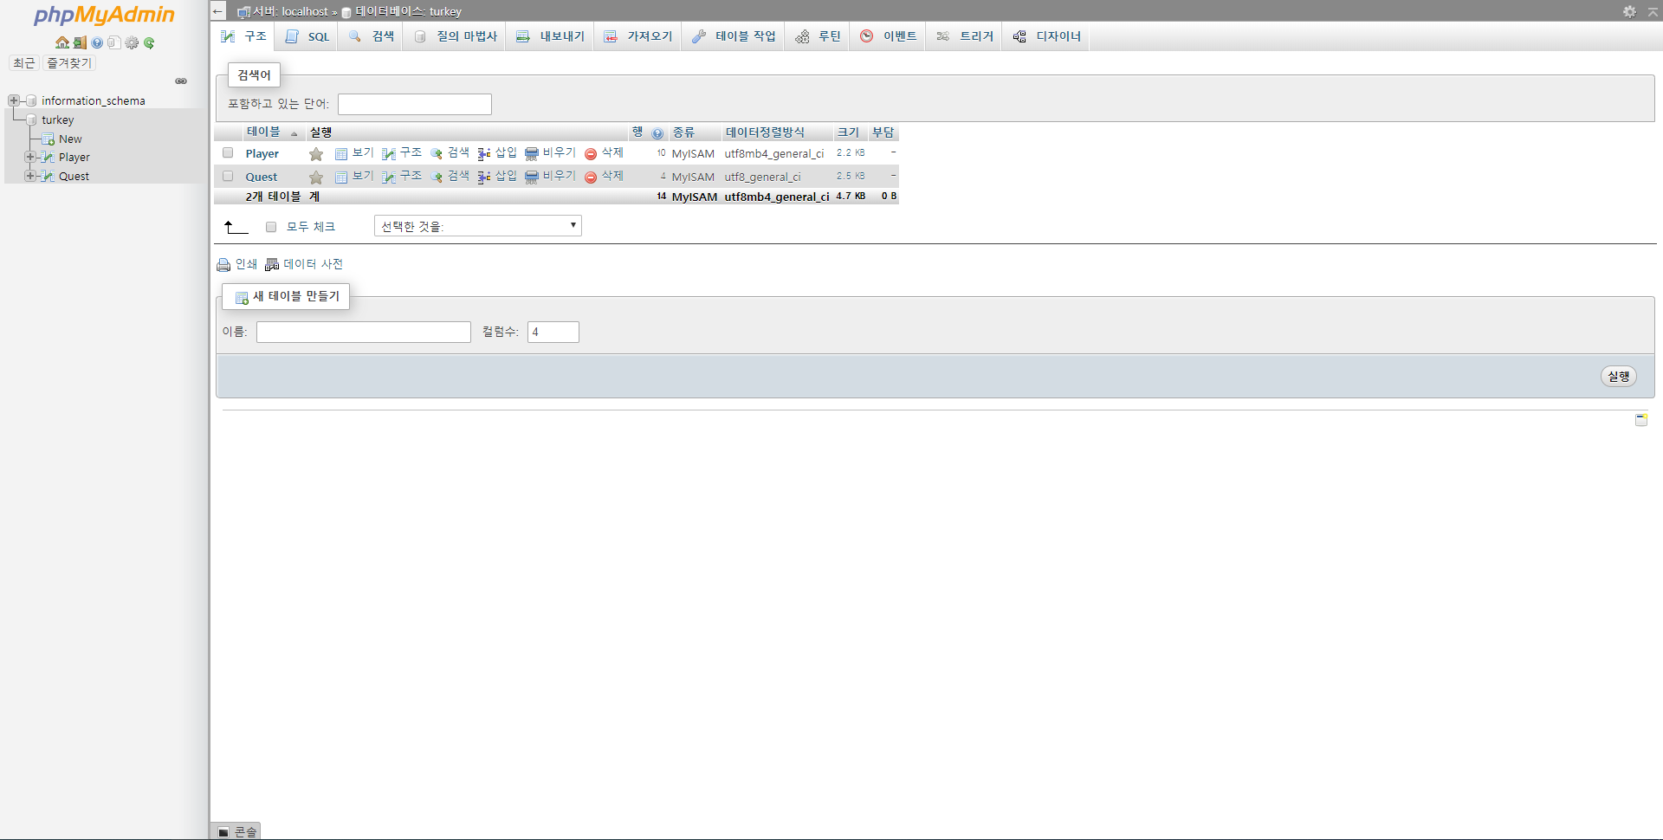
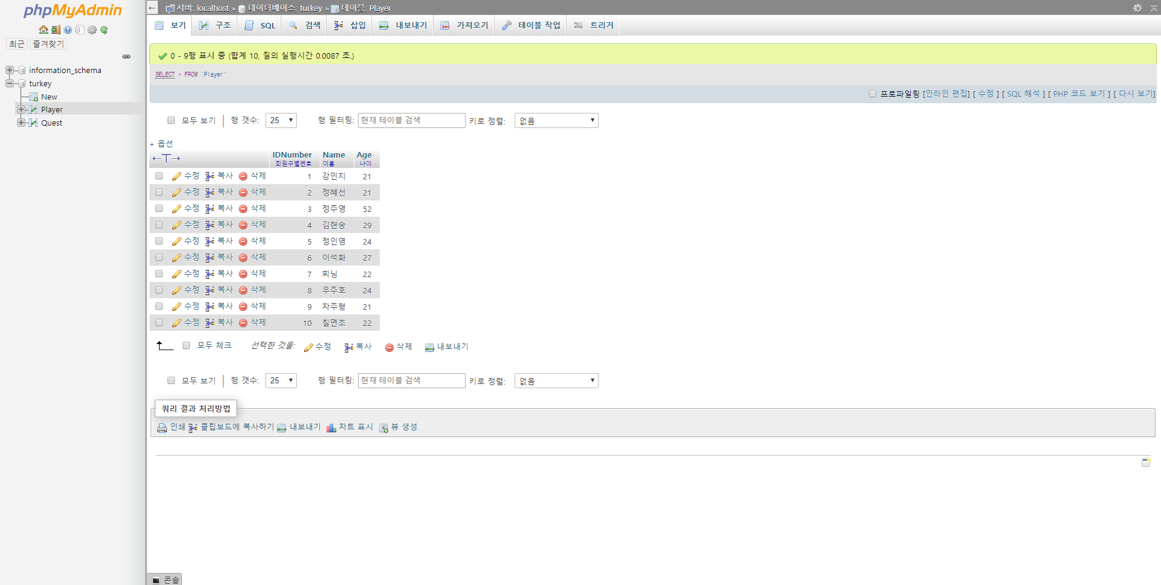
2019 DONG-EUI UNIVERSITY Casptone Design Contest
중등코딩 교육용 게임 - 코딩어떻게 앱?
(Secondary Level Coding Training Game)
*이정명, 설동훈, 박세미, 김주희, #이현섭
ICT공과대학 게임애니메이션공학과
과제의 목적 및 필요성
제작과정 및 시험
본 과제는 중등 수준의 코딩능력을 지닌, 혹은 코딩을 한 번도 해보지 못한 사람들을 대상으로 코딩에 관한 내용을 알려주는 교육용으로 설계된 게임을 제작하는 것을 목적으로 한다. 또한, 본 과제는 코딩 교육을 받고자 하는 사람들이 편하게 코딩에 접근하고 실생활에 적용되는 과정을 간접적으로 체험하여 코딩의 중요성을 느끼고 코딩능력을 향상시키며, 최종적으로 학교에서(기본적으로는 초/중/고등학교) 교재 대신 혹은 교재와 같은 용도로 사용 가능한 게임을 제작하는 것이 목적이다.
코딩교육 필수가 됨에 따라, 코딩 교사의 부족해 생기는 교육강도와 전문성 문제를 해결할 방안이다.
다수의 기업과 학교에서 필요한 신뢰성 있는 교육관련데이터를 수집 및 분석이 필요하다.
기존 코딩교육 앱들과의 차별점을 두기 위해 현재 가장 많이 활용되고 있는 C계열 언어 중 하나인 C++ 언어를 채택하여 개발을 진행하였고, 또한 좀 더 교육의 목적에 맞는 기능들을 추가하여, 교재로 쓸 수 있도록 하며, 게임의 그래픽이나 게임방식을 유저들이 선호하는 것으로 방향을 잡아 이러한 문제에 대한 해결책을 마련하고자 하였다. 시험과정을 통해 게임을 진행하는 플레이어들의 정보를 수집하고, 결과를 비교하여 데이터의 정밀도를 높이고 수집된 데이터를 정리하여 교육자료 혹은 기업 등에 제공한다.
개념설계
DB와 유니티를 연동하여 사용자가 푼 문제와 사용자의 나이를 DB에 저장시킨다. DB에 저장되어있는 문제를 유형에 맞게 분류하여 사용자에게 보여줄 수 있으며, 사용자가 푼 문제를 DB에 저장되어 있는 답과 비교 후 정답 여부를 통해 사용자의 수준을 파악할 수 있다.
게임 진행
기대효과 및 활용방안
쉽고 재미있게 코딩 교육을 받을 수 있을 것이다.
랜덤하게 시작되는 게임의 특성상 수업 중 보이는 과정을 단순히 반복하지 않고, 스스로 만들어 갈 수 있기 때문에 학생 스스로 학습할 수 있는 자율성이 높아진다.
이론과 실습을 동시에 경험할 수 있는 장점이 있으며, 이론적으로 배운 내용을 기반으로 직접 코딩을 진행할 수 있게 함으로써 반복 학습을 진행하고, 이론 및 실습 코딩의 정밀성을 높일 수 있다.
블록 코딩에서 실제 코딩으로 넘어가는 중간과정을 도와줄 수 있다. 코딩게임에서 발생하는 다양한 정보를 수집 및 분석을 진행하게 됨으로써, 다양한 성향의 학생들의 성장 실태나 과정 등을 알 수 있고 그러한 분석자료를 활용하여 학생들의 문제점을 해결하거나 그러한 해결 방법을 개발하는데 도움을 줄 수 있고, 추후 관련 앱이나 수업 등을 진행할 때 필요한 정보를 제공할 수 있다.

